Slide 2
对考核的说明
2014年1月

Slide 3
1、对期末考试的说明
(1)期末考试题型
单选题
数量
40题，每题1分。
试题分布
计算机常识20题；
操作系统Win7有2题；
Word2010有2题；
PPT2010有2题；
Excel2010有3题；
计算机网络知识4题；
IE应用有1题；
计算机安全有3题；
多媒体技术有3题。

Slide 4
1、对期末考试的说明
操作题
数量
共8题，每题7-8分
分布情况
Win7应用1题
Word2010应用1题
PPT2010应用1题
Excel2010应用1题
网络配置与测试1题
IE应用2题(文件下载、IE配置)
多媒体压缩1题。

Slide 5
1、对期末考试的说明
2.期末试卷考核模式
目前
开卷，笔试；
对于单选题，采取4选1的方式；
对于操作题，教师给出答案框架。学生针对教师给出的框架，以“填空”的方式补充、完善。
未来
争取不久的将来，过渡到无纸化考试
无纸化考试的题型不会变化，但考核范围可能会根据考试系统的性能做简单的调整。

Slide 6
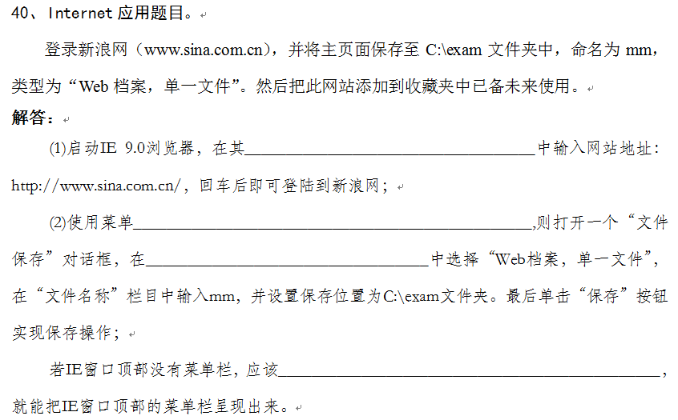
1、对期末考试的说明

Slide 7
2.对全国统考的说明
(1)考试形式
闭卷考试 机考
(2)试题结构与题型
试题分为选择题和操作题两大类：
选择题约占40%，
操作题约占60%
试题内容比例：
计算机基础知识和操作系统及其应用约占30%、
文字编辑、电子表格和电子演示文稿约占35%，
计算机网络基础和Internet应用约占25%，
信息安全和多媒体基本应用约占10%。
试题分数划定:
选择题全部为4选一的单选题，每题1分，共40题；
操作题共9题，每题6~8分，共60分

Slide 8
2.对全国统考的说明
(2)考试系统
使用全国网络教育公共基础课统一考试系统。
考试大纲中规定的Windows 7、Word 2010、Excel 2010 及Power Point 2010等四个软件，在题库中使用的是各个软件的真实系统，考生须在真实系统下实现操作；
Internet Explorer及Outlook Express等两个软件使用的是模拟系统；
多媒体系统部分主要考察考生使用Winrar实现文件（带文件夹）进行压缩与解压缩的能力。
(3)考试情况
全国的通过率：75%左右，我校与此状态持平
部分兄弟院校达到了：97%

Slide 9
2.对全国统考的说明
(4)试题的分布情况
单选题的分布情况
章节号 | 题量
基础知识 | 15题
操作系统应用 | 5题
Word | 2题
Excel | 2题
PowerPoint | 2题
计算机网络基础 | 4题
Internet应用 | 2题
信息安全与网络道德 | 4题
计算机多媒体技术 | 4题

Slide 10
2.对全国统考的说明
操作题的分布
章节号 | 数量 | 每题分值
操作系统应用 | 1题 | 8分/题
Word | 2题 | 8分/题
Excel | 1题 | 6分/题
PowerPoint | 1题 | 6分/题
Internet应用 | 2题 | 6分/题
Outlook | 1题 | 6分/题
网络基础/多媒体 | 1题 | 6分/题

Slide 11
2.对全国统考的说明
(5)统考时的注意事项
做单选题时可寻求环境的帮助
利用“计算器”实现数制转换
临时查看应用软件的菜单项及其功能
做各类操作题时推荐使用小题板
做IE和Outlook题时
务必利用试题窗口内的小按钮启动IE或Outlook
使用模拟操作环境
做Word题、Excel和PPT题目
建议使用试题窗口的小按钮启动相应软件。
如果需要新建文档，一定注意保存的名称要正确。

Slide 12
3.全国统考系统说明
对全国统考系统的说明
自2014年5月份开始，全国网络教育《计算机应用基础》将采用新版的网考系统。
网考系统对软件环境的要求
Win7系统
Office 2010系统，正确安装Word2010、Excel2010、PowerPoint2010、Outlook2010系统
使用IE9.0
具备好用的光驱
对模拟考试的说明
考生可定义考号，进入系统
自测试过程中，应注意文件的保存位置、各类文件名称的规范性。

Slide 13
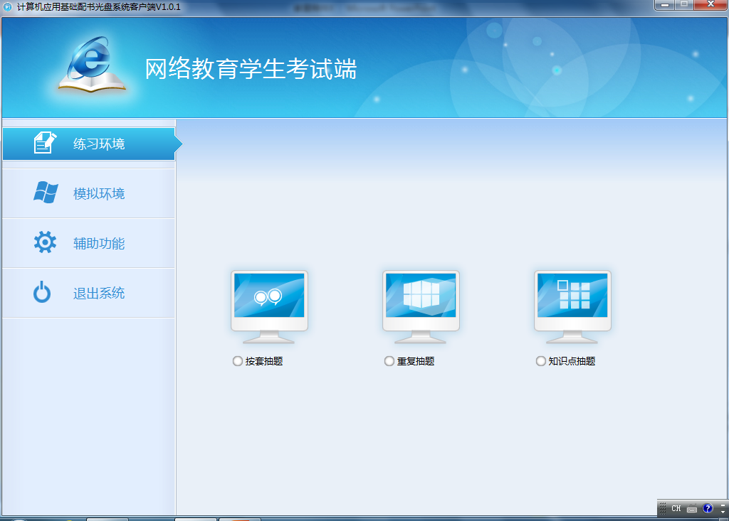

Slide 14
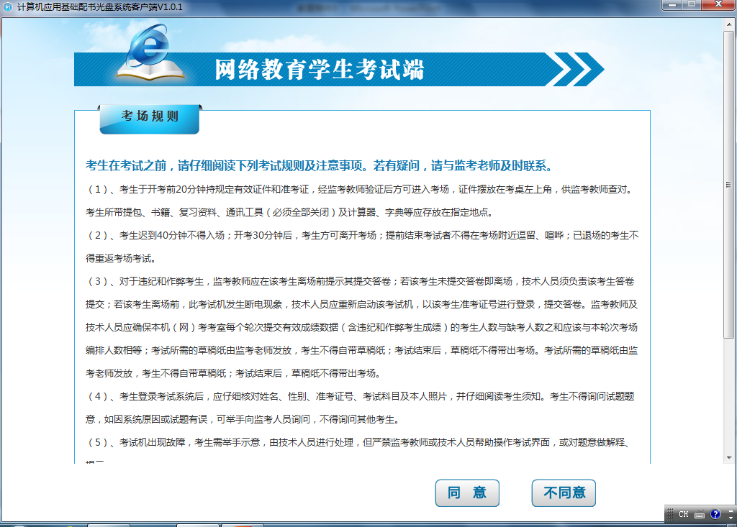
考生须知

Slide 16
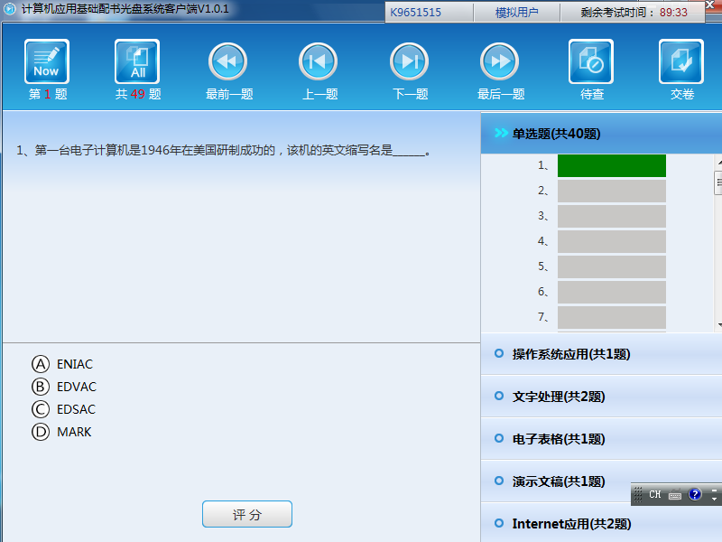
单选题

Slide 17
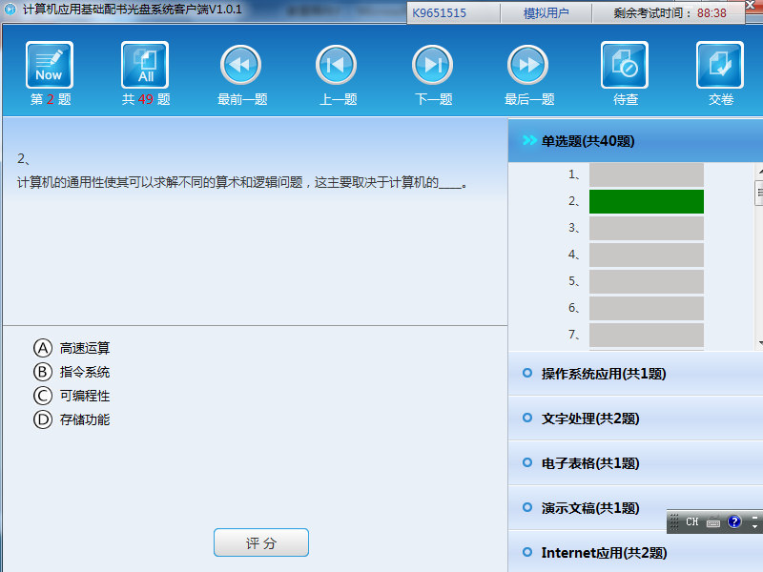

Slide 18
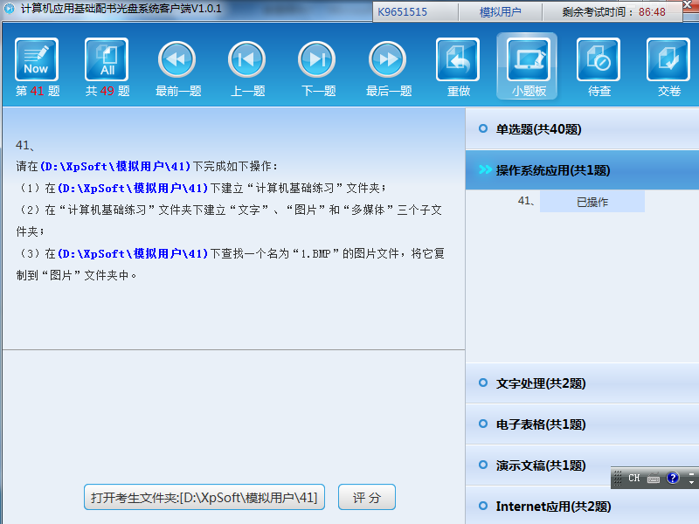

Slide 19
小题板
【小题板】——进入小题板状态
题目要求与做题环境并存
操作方法
先单击底部的相应按钮，启动相应软件。
利用[任务栏]中的图标（），回到试卷状态。
然后回到试卷界面，单击[小题版]，进入此状态。
【返回】大题板状态

Slide 20
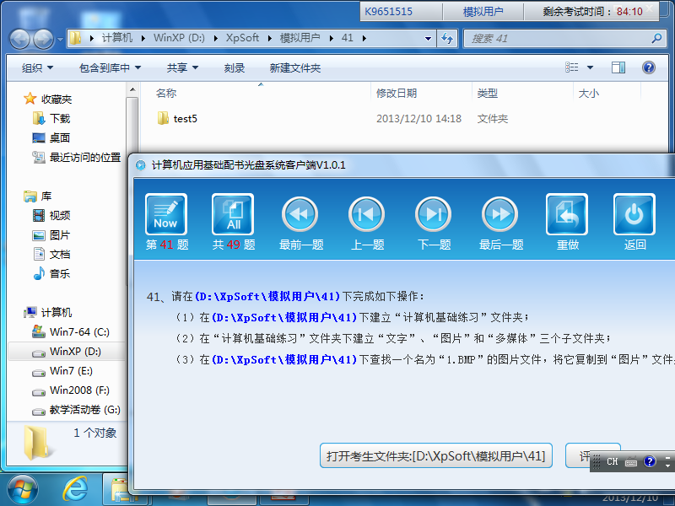
小题板状态

Slide 21
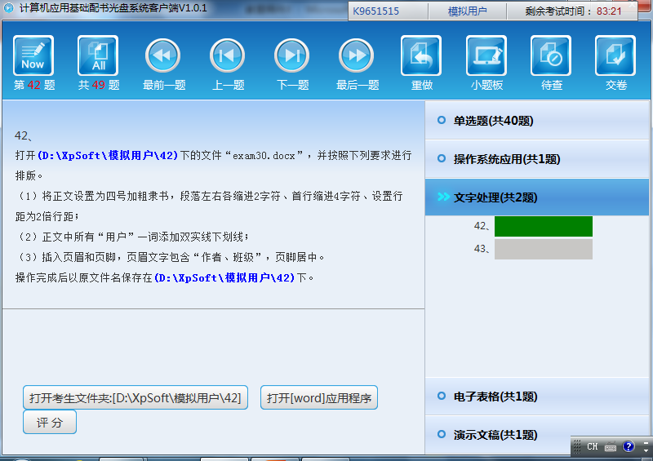
文字处理

Slide 22
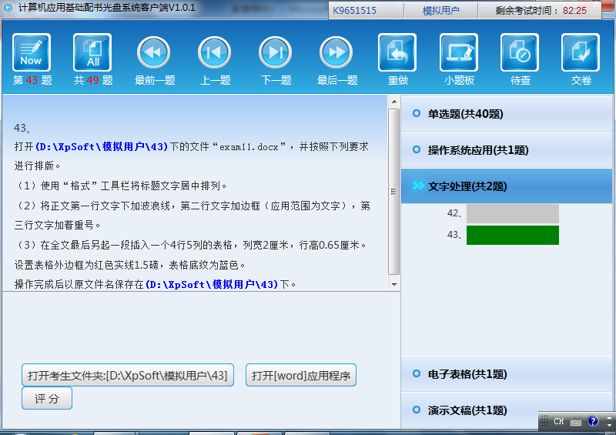
文字处理

Slide 23
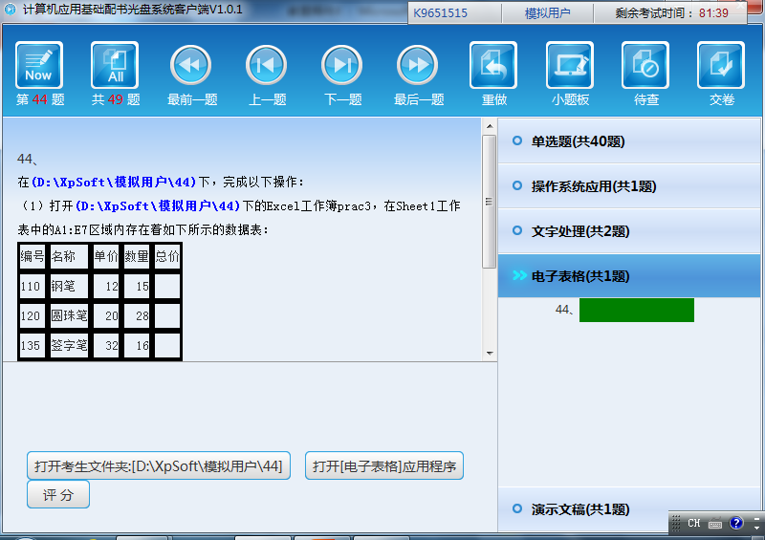
电子表格

Slide 24
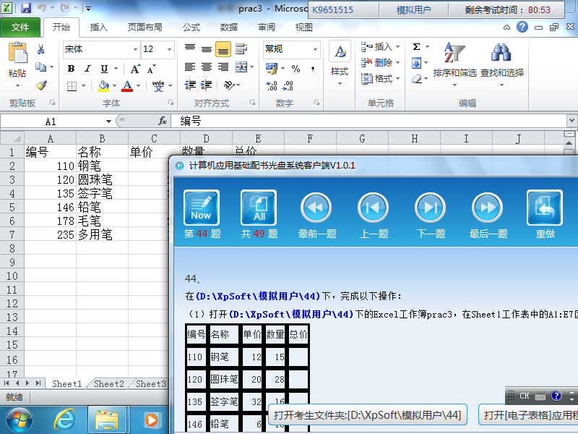

Slide 25
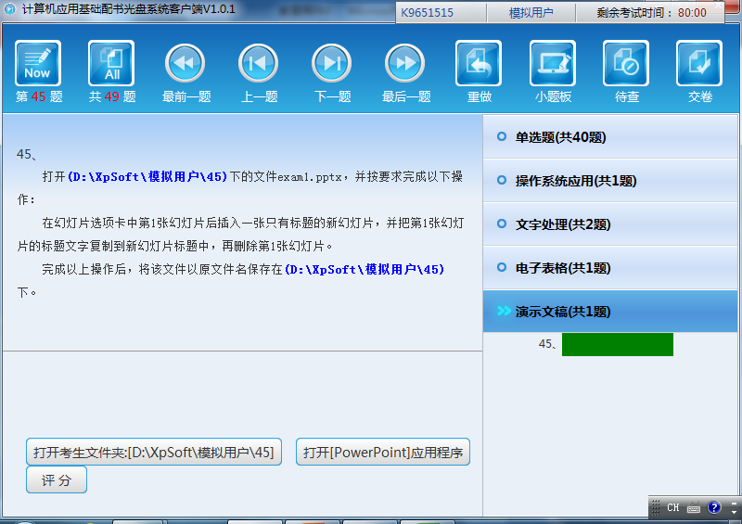
演示文稿

Slide 26
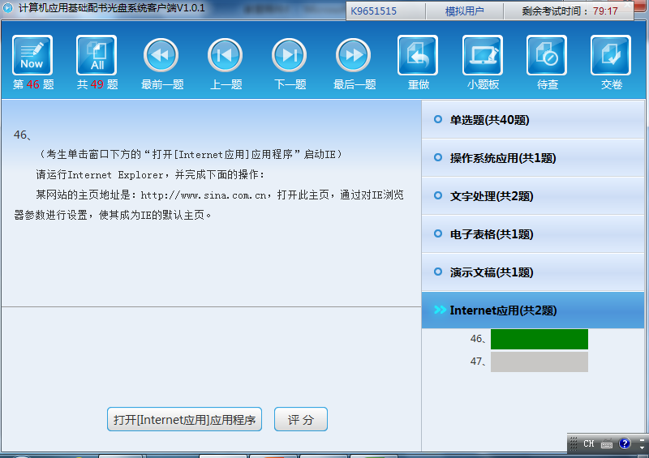
IE的应用

Slide 27
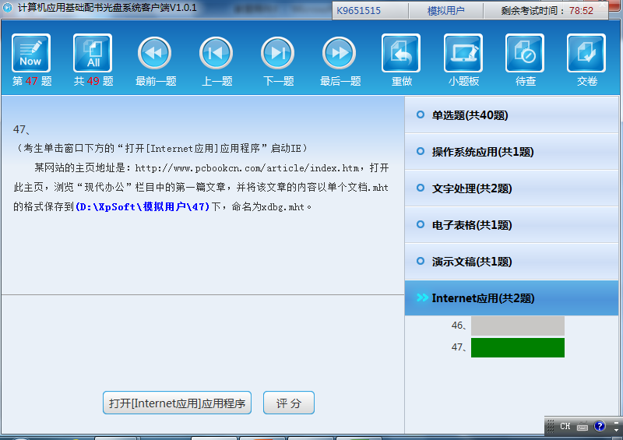
IE的应用

Slide 28
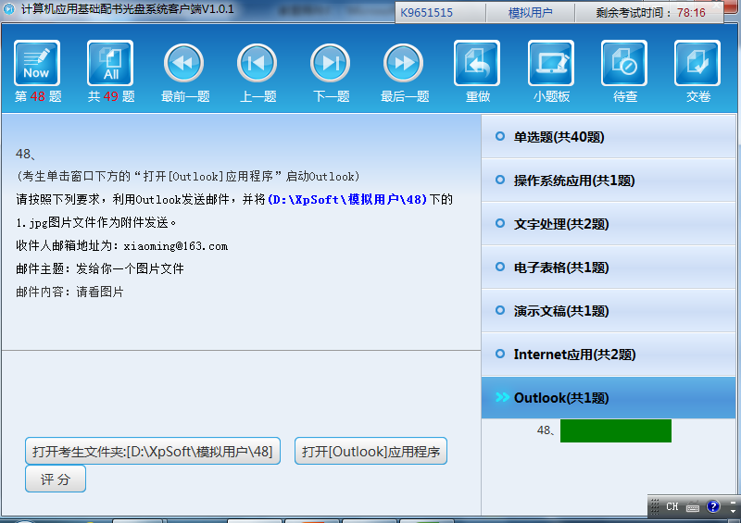
OutLook

Slide 29
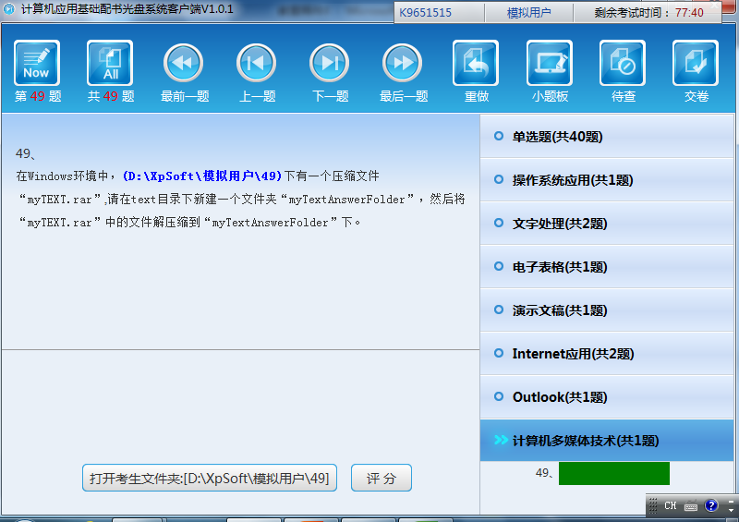
多媒体技术

Slide 30
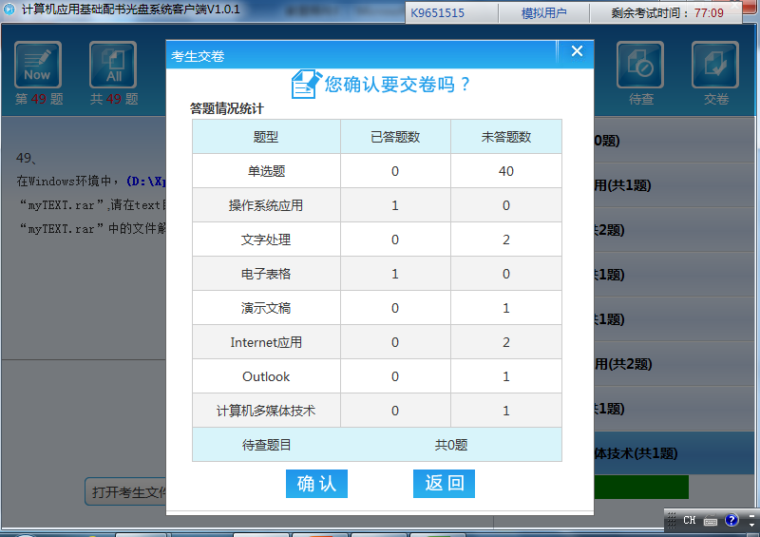

Slide 31
4.复习与学习方法
学习
掌握全局的知识体系
仔细观看教学视频，全面理解知识点和概念
对Office2010套件，要从整体上感知其功能区体系。
掌握特定的操作技巧
针对教学案例，学习微视频
对照微视频，利用案例素材，完成案例操作

Slide 32
4.复习与学习方法
复习
对于客观点
强调对知识点的理解与掌握
首先，观看讲课内容、真正理解知识与概念
其次，见多识广——多浏览真题，通过浏览试题
区分概念、知识点的细微差别
对于操作题
充分利用本课程提供的案例及其“微视频”
充分练习、实践
强化上机实践——上机实践
利用模拟考试系统盘，加强模拟考试
因为只有真正地在计算机上操练，才能加强感性认识。
只有真正地操练，才能及时发现问题并解决问题。
多练各种题型。

Slide 33
4、学习与复习方法
学习资源
教材
计算机应用基础
——红皮，网考办出版，考试性更强
配套光盘
参考书籍
计算机应用教程（Windows 7环境）
——蓝皮，马秀麟主编，知识体系更完整
题库资源
位于“课程文件夹”中
单选题的题库
2013年12月模拟题资源（Offce2003）
2014年4月模拟题资源（Offce2003）
2014年5月模拟题资源（Office2010）

Slide 34
5.测试样卷
1、单选题
1、组成计算机指令的两部分是______。
A) 数据和字符 B) 操作码和地址码
C) 运算符和运算数 D) 运算符和运算结果
2、在标准ASCII编码表中，数字码、小写英文字母和大写英文字母的前后次序是_______。
A) 数字、小写英文字母、大写英文字母
B) 小写英文字母、大写英文字母、数字
C) 数字、大写英文字母、小写英文字母
D) 大写英文字母、小写英文字母、数字
3、汉字国标码的2个存储字节中，每个字节的最高二进制位的值分别为______。
A) 0，0 B) 1，0
C) 0，1 D) 1，1

Slide 35
5.测试样卷
4、实现信息安全最基本、最核心的技术是________。
A) 身份认证技术 B) 密码技术
C) 访问控制技术 D) 防病毒技术
5、保护计算机网络免受外部的攻击所采用的常用技术称为______。
A) 网络的容错技术 B) 网络的防火墙技术
C) 病毒的防治技术 D) 网络信息加密技术
6、要把一台普通的计算机变成多媒体计算机，要解决的关键技术不包括______。
A) 数据共享 B) 多媒体数据压编码和解码技术
C) 视频音频数据的实时处理和特技
D) 视频音频数据的输出技术

Slide 36
5.测试样卷
Win7操作题
在考生文件夹中新建一个文件夹“计算机”。
把考生文件夹中的“视频”和“音频”复制到“计算机”文件夹中。
把考生文件夹中文件“set257.txt”修改为文件名“good.txt”。
把考生文件夹中的文件“true249.txt”修改为只读和隐藏属性。
为文件夹“图案”在桌面上创建快捷方式。
查看当前计算机的显示卡品牌型号。

Slide 37
5.测试样卷
Word操作题
打开考生文件夹下的文件Word02.docx，完成以下操作。
(1)设置标题”内容提要”为“黑体”、三号、红色、居中，1.5行距。
(2)设置除标题和表格之外的全部段落为“华文仿宋”、小四号、单倍行距、首行缩进2字符。
(3)把文章中的第2段在文章最末尾再复制出1份。
(4)把文章的第2段设置为分栏方式，分为2栏。
(5)把文章第1段的第1个字设置为首字下沉，下沉3行。
(6)把文中的表格转化为文本，以制表符作为分隔符。

Slide 38
5.测试样卷
PPT操作题
打开考生文件夹下的文件exam2.PPTX，并按要求完成以下操作：
1）第2至第5张幻灯片设计主题设置为“暗香扑面"；
2）设计所有幻灯片的切换效果为“水平百叶窗”，切换速度为“2秒”（中速）；
3）设置第1张幻灯片的标题切换效果为底部飞入，中速，延迟1秒；
4）隐藏第6张幻灯片；
5）在第2章幻灯片底部插入动作按钮“结束放映”，并设置为“当鼠标单击此按钮时，结束放映”。
完成以上操作后，将该文件以原文件名保存在考生文件夹下。

Slide 39
5.测试样卷
Excel测试题
打开考生文件夹下的文件Excel2B.xlsx。
新建工作表“工资表2”，把工作表xxxx中的所有内容复制到此工作表中。在新工作表中完成操作：
对第1行的A~I列做“合并居中”。
计算出每个职工的工资“总额”。
为A2:I34区域添加边框，外边框为粗线，内边框为细线。
按照“性别”分类对“奖励”、“补贴”和“年终奖励”分别进行求和汇总（汇总结果在数据下方）。
在“工资表2”中，以前10名职工的“姓名”、“基本工资”、“奖励”和“补贴”制作三维折线图。要求，以“基本工资”等作为图例，图例放在图形的左侧。
完成以上操作后将该工作簿以exam2A保存到考生文件夹下。

Slide 40
5.测试样卷
访问网页与浏览器配置题
启动IE ,完成以下操作
浏览器应用
请运行Internet Explorer，并完成下面的操作：
某网站的网址是：http://gr.xidian.edu.cn/index.do，打开此主页；
将该页面的内容以仅HTML格式保存到考生文件夹下，并命名为“西电研究生网站.html”；
浏览器配置
清除IE浏览器的所有临时文件和历史记录；
设置IE浏览器临时文件夹的最大容量为108MB；
把网址http://www.bnu.edu.cn/添加到可信站点。

Slide 41
5.测试样卷
Outlook题目
添加新帐号
已知某同学的邮件帐号为：abcd@sina.com，其收件服务器地址为：pop3.sina.com.cn、发件服务器地址为：smtp.sina.com.cn。
请在Outlook2010中手工添加邮件账户，邮件帐户的显示名称为“小华”。
设置邮件规则
新建邮件规则#6，要求自动删除来自abc@126.com的邮件。
添加新联系人
把新邮件“新年快乐”的发件人信息添加到通讯簿中，作为联系人。

Slide 42
5.测试样卷
文件压缩与解压缩
在考生文件夹中，有一个文件夹“student628”，该文件夹下有若干个文件，请将该文件夹中的所有文件使用WinRAR进行压缩，压缩后的文件名叫“student628.rar”，保存在文件夹“student628”中。要求压缩文件以123作为密码。

Slide 43
同学们，再见！

